Slide 1







Slide 2











Em có thường xuyên tìm hiểu thông tin về bài đọc từ sách, báo không?

Slide 3







Nguyễn Thị Ái Quyên

Slide 4


Yêu cầu cần đạt
Biết được nguồn thu thập thông tin về một số chất và hoạt động có hại cho cơ quan tiêu hoá, tuần hoàn, thần kinh
Thực hành thu thập thông tin về một số chất và hoạt động có hại cho cơ quan tiêu hoá, tuần hoàn, thần kinh.

Slide 5


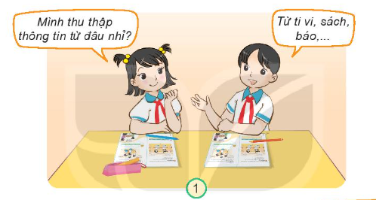

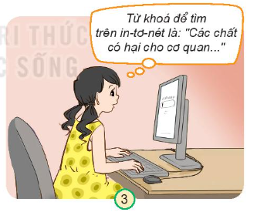
1. Hãy nêu các nguồn thu thập thông tin về một số chất và hoạt động có hại cho cơ quan tiêu hoá, tuần hoàn, thần kinh trong các hình dưới đây.
Ti vi, sách báo
Hỏi người lớn
Tìm kiếm trên internet
Thảo luận
nhóm đôi

Slide 6


Muốn tìm các thông tin chúng ta có thể tìm hiểu qua sách, báo, ti vi, hỏi người thân, tra cứu trên in-tơ-nét. Khi tìm hiểu các thông tin trên in – tơ – nét, các em nhớ chọn từ khoá của nội dung để tìm. Ví dụ từ khoá của bài này là “các chất có hại cho cơ quan tiêu hoá”, ...

Slide 7
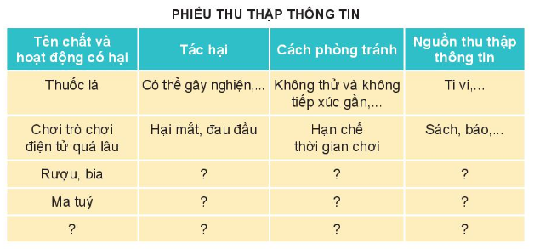

2. Thực hành thu thập thông tin về một số chất và hoạt động có hại cho cơ quan tiêu hoá, tuần hoàn, thần kinh.
Làm việc nhóm 4

Slide 8
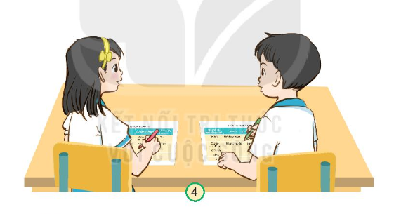
3. Chia sẻ thông tin thu thập được

Slide 9






Thuốc lá, rượu, ma tuý ... là chất kích thích rất có hại đối với cơ quan tiêu hoá, tuần hoàn và thần kinh

Slide 10
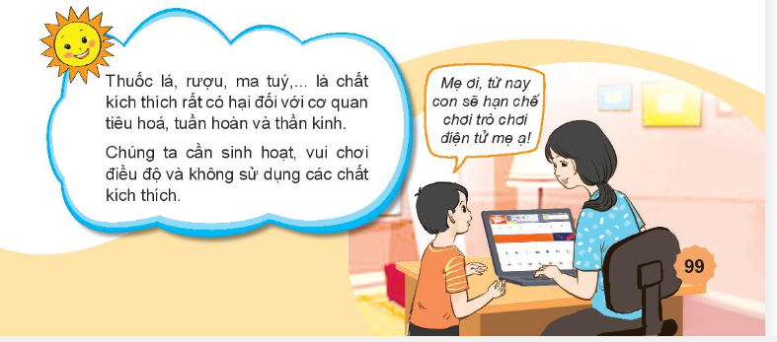

Slide 11



